Slide 1
Муниципальное автономное дошкольное образовательное учреждение «Центр развития ребенка детский сад №19»
VI областной форум
«БОЛЬШАЯ ПЕРЕМЕНА»
"ТЕХНОЛОГИИ СОПРОВОЖДЕНИЯ ДЕТЕЙ С НАРУШЕНИЯМИ РЕЧИ".
Из опыта работы
VI областной форум
25 марта 2017

Slide 2
Опыт детского сада «Организация работы по коррекции речи детей в условиях научного проекта: «Социализация детей с ОВЗ в условиях инклюзивной практики в ДОУ» представила Ирина Анатольевна Коробейникова к.п.н., старший воспитатель

Slide 3
«Артикуляционная гимнастика с элементами бионергопластики» мастер – класс провела Скиданова Татьяна Владимировна, воспитатель. Данная гимнастика является неотъемлемой частью коррекционно-логопедической работы, она способствует развитию и укреплению мышц речевого аппарата, что в свою очередь помогает длительному удержанию артикуляционных поз и правильному звукопроизношению.

Slide 4
Биоэнергопластика - это сочетание плавных движений кистей рук с движениями органов артикуляционного аппарата

Slide 5
«Логопедический квест» провела учитель – логопеда Консевич Екатерина Викторовна

Slide 6
«Кинезиология как метод коррекции недостатков речевого развития детей» данную технологию представила Афанасьева Елена Валентиновна, воспитатель детского сада. Кинезиология относится к здоровьесберегающей технологии. Данная методика позволяет выявлять скрытые способности ребенка, расширить возможные границы головного мозга. Многие направлены на развитие физических и психофизиологических качеств, на сохранение здоровья и профилактику отклонений их развития.

Slide 7
Образовательную деятельность с детьми мобильной логопедической группы провела Мелехова Алена Александровна, воспитатель. Алена Александровна показала приемы, которые можно использовать в домашних условиях, на активизацию свистящих звуков.

Slide 8
Родители вместе с детьми выполняли все упражнения.

Slide 9
«Синквейн как средство коррекции речи» под такой темой был представлен опыт работы учителя – логопеда МАДОУ ЦРР д/с №24 Кудиной Ларисы Геннадьевны.

Slide 10
После кофе-паузы родители могли оставить свой отзыв в книге -отзывов

Slide 11
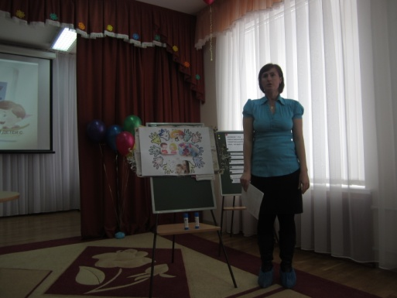
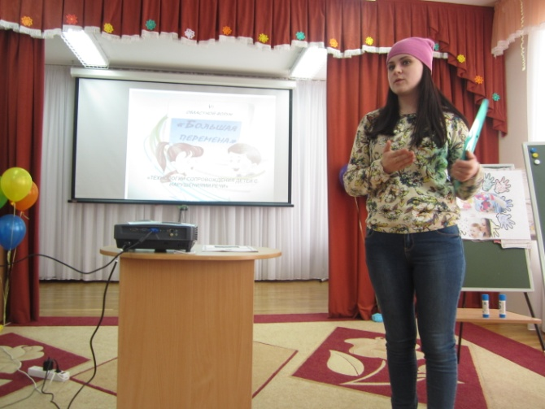
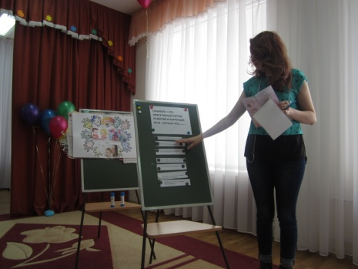
На подведении итогов была предоставлена возможность родителям рассказать, что интересного и познавательного они увидели, что взяли для себя в помощь по коррекции речи, как можно использовать упражнения в домашних условиях.

Slide 12
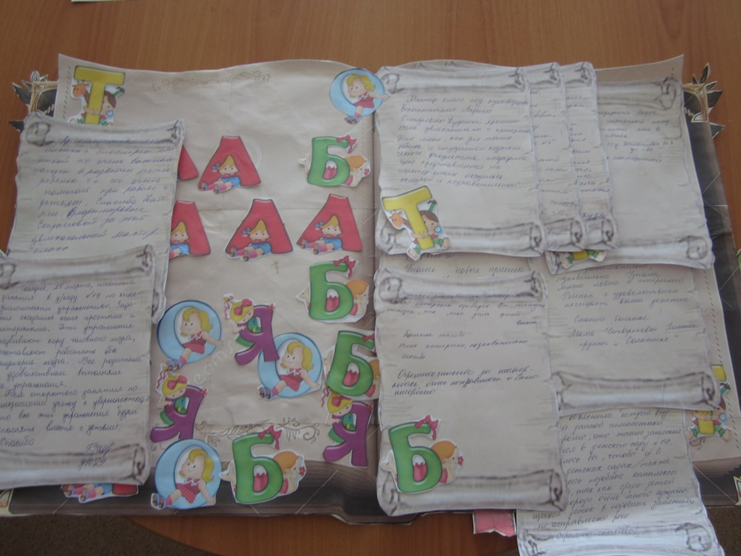
Вот так выглядят наши отзывы о проведении областного форума «Большая перемена»

